Slide 1
동전 환전 자판기(금 - 1조)
전자공학설계 연구계획
전자공학과 201512274 김성하
전자공학과 201411832 윤병연
전자공학과 201512261 강성수
전자공학과 201512344 한승구

Slide 2
01
서론
03
제품 소개
선정 배경 및 기술 현황
과제 목표
제품 스케치
제원
설계 내용
시스템도
시연 방식
현실적 제한 요소 분석
Contents
02
관련 기술
04
마무리
동전 분류 기술
예산안
조원 별 역할분담
일정 및 계획
출처

Slide 3
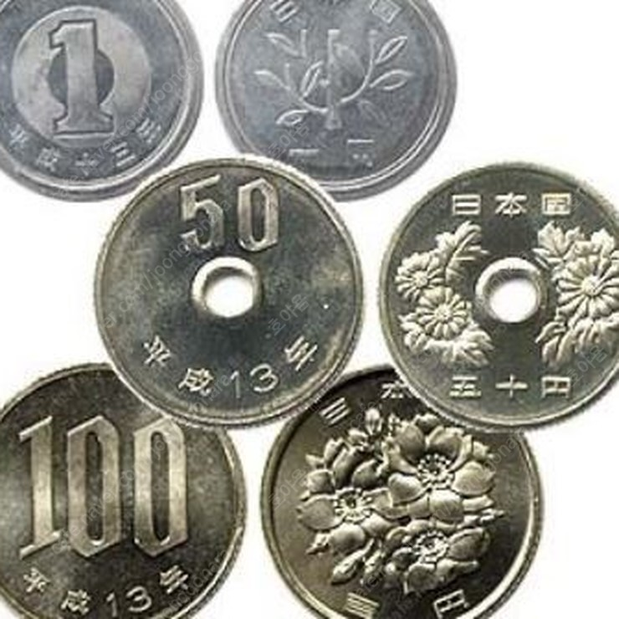
01
서론
선정 배경 및 기술 현황
과제 목표

Slide 4
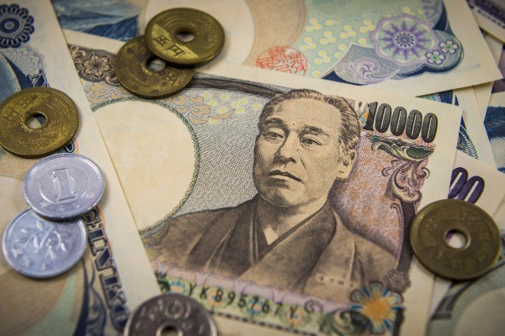
01
서론
선정 배경 및 기술현황
일본 특성상 현금 사용률이 높다!
이로 인해 발생하는
많은 동전들
이 동전들을 어떻게 처리할까?

Slide 5
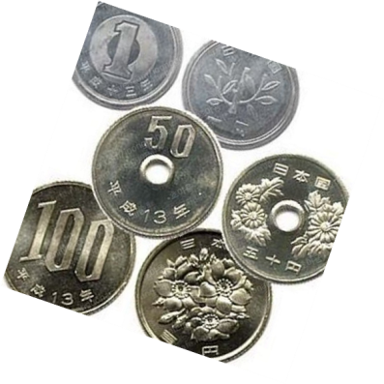
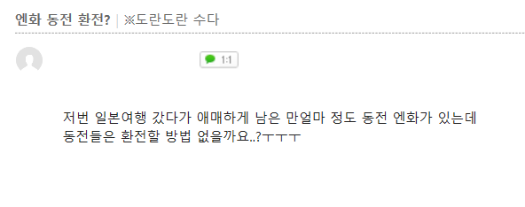
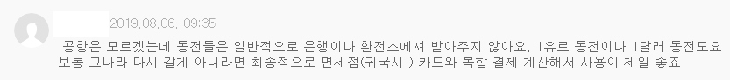
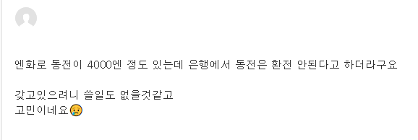
01
서론
- 선정 배경 및 기술현황
실제로 불편을 겪는 사람들
일본 여행 후 처리 하기 힘든 동전들
동전을 환전할 수 있는 곳은 많은가?
환전 시 수수료는 얼마인가?
해결할 수 있는 방안은 무엇이 있는가?

Slide 6
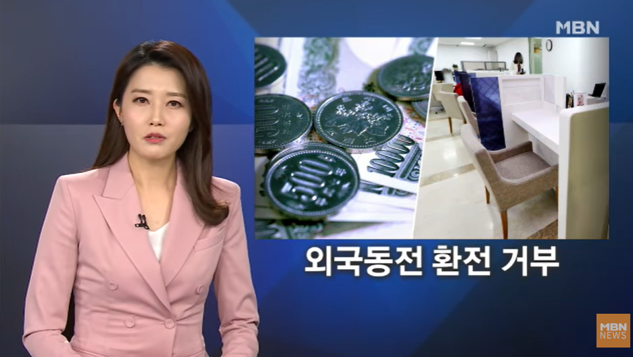
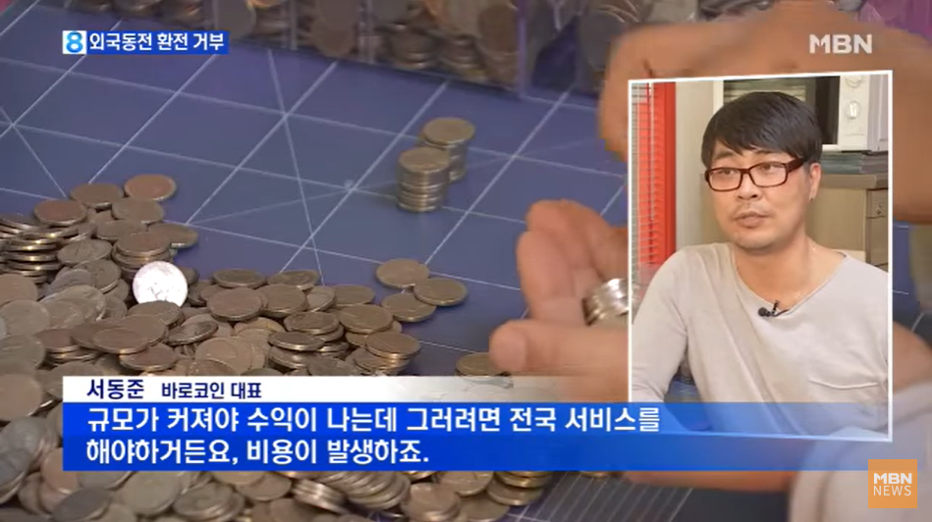
01
서론
- 선정 배경 및 기술현황
동전을 환전할 수 있는 곳은
상당히 제한적이다.
[외국 동전 환전 거부하는 은행…환전 팁은? (뉴스8)]

Slide 7
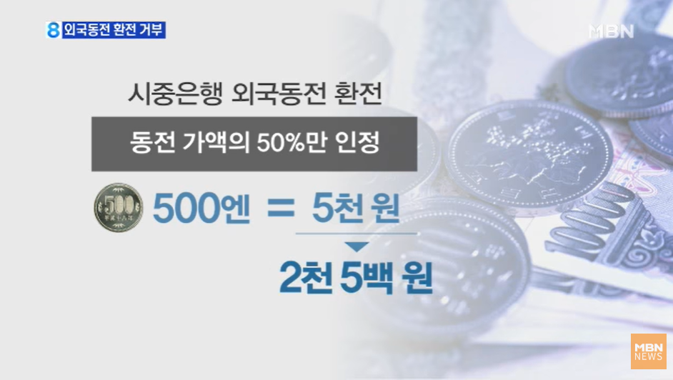
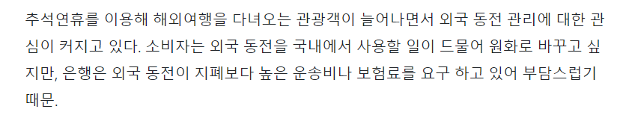
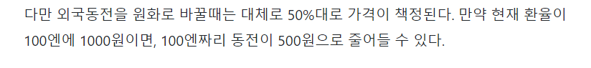
01
서론
- 선정 배경 및 기술현황
환전할 은행을 찾아도 높은 수수료가 문제가 된다.
[뉴스 기사: 해외여행 후 남은 `처치 곤란` 외화 동전, 어떻게 바꿀까?]

Slide 8
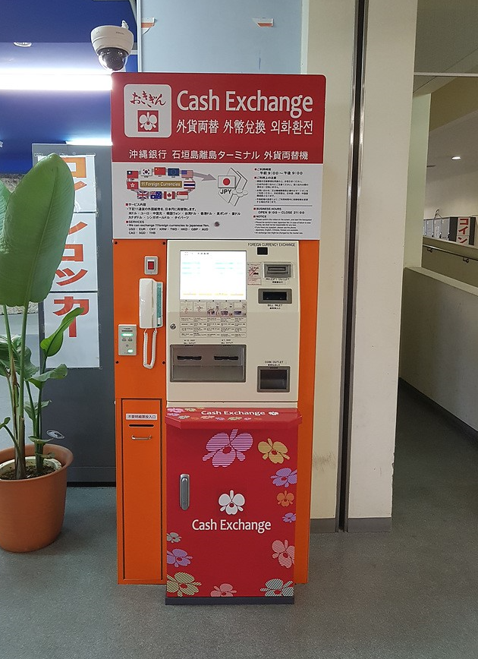

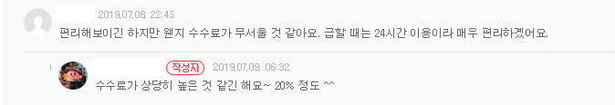
01
서론
- 선정 배경 및 기술현황
그렇다면 동전 자판기수수료는 얼마일까?
어머 너무 비싸

Slide 9
01
서론
- 선정 배경 및 기술현황
결론
일본은 현금 사용량이 높은 나라이기 때문에 소액의 동전들이 남는 경우가 많다.
높은 수수료와, 접근성의 문제로 인해 환전하지 못한 일본 동전들이 많다.
이로 인해 불편을 겪어본 사람들이 상당히 많은 것을 알 수 있다.
따라서 효율적으로 동전을 환전할 수 있는 방안이 필요하다.

Slide 10
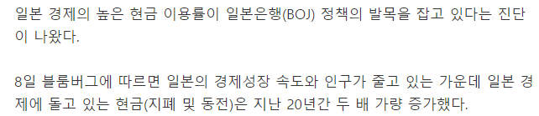
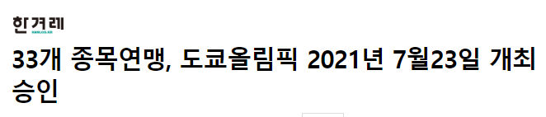
01
서론
- 선정 배경 및 기술현황
현재 환전은…
[높은 현금 사용량]
높은 수수료, 제한된 환전 장소 등으로 불편을 겪는 사람들이 매우 많음!
간편하게 사용할 수 있는 무인 동전 환전기
[2021 도쿄 올림픽]
따라서 무인 환전기는 수요가 높을 것으로 예상되며,
가까운 미래에 사용률은 더욱 증가할 것으로 보임.

Slide 11
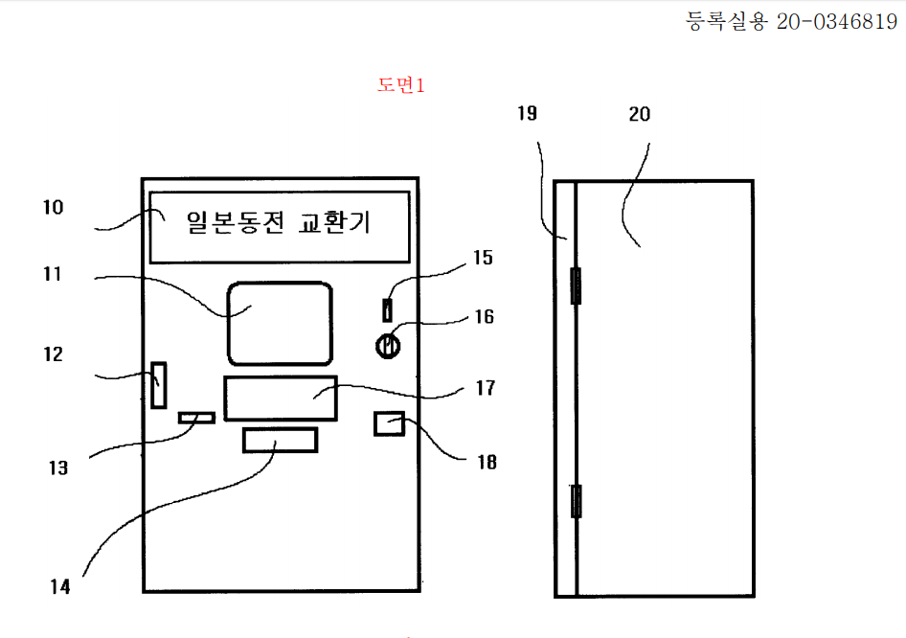
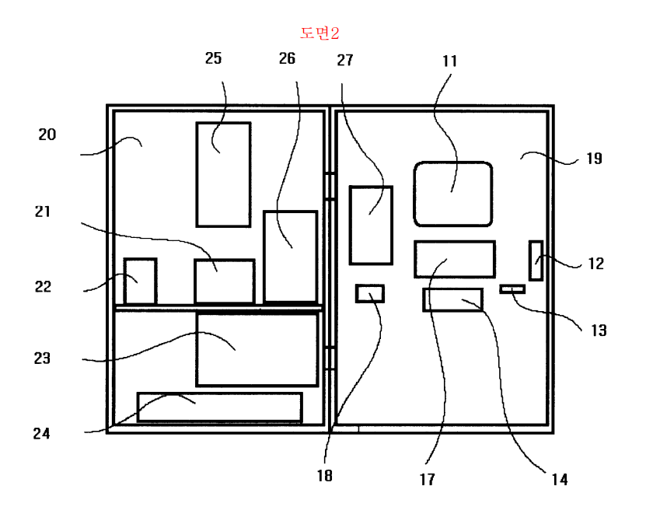
01
서론
- 선정 배경 및 기술현황
기술 현황
상태-소멸

Slide 12
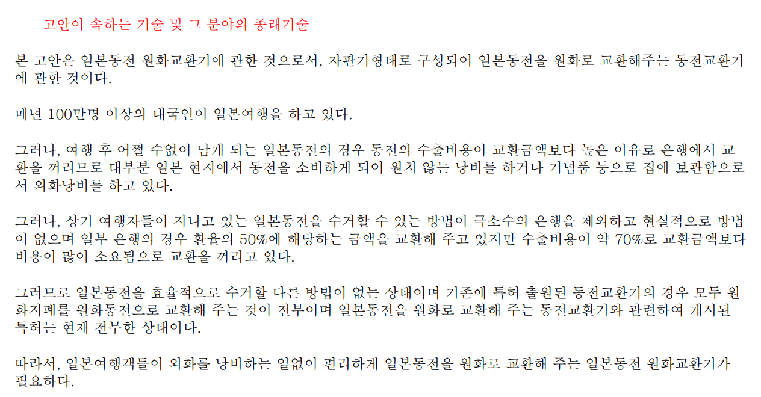
01
서론
- 선정 배경 및 기술현황

Slide 13
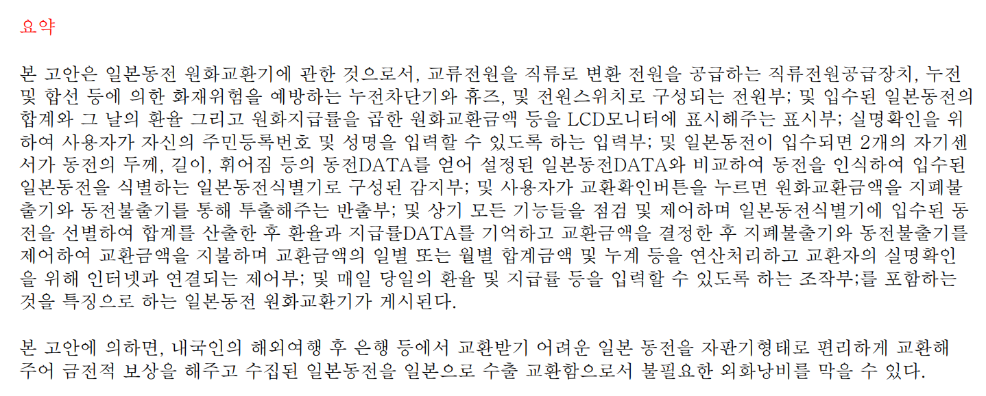
01
서론
- 선정 배경 및 기술현황

Slide 14
01
서론
과제 목표
앞에서 언급한
문제점을 해결하기 위해
어떠한 제품을 만들어야 할까?

Slide 15
01
서론
- 과제 목표
현재 기술의문제점
해결방안
무인 환전기를 여러 곳에 설치하여 접근성을 높인다. 또한, 환전에 필요한 인력을 최소화한다.
환전할 수 있는 장소가 제 한적이다.
높은 수수료로인해 환전을 꺼리게 된다.
환전기의 설계 및 제작 비용을 최소화한다.

Slide 16
01
서론
- 과제 목표
과제 목표
남녀노소 누구나 쉽게 이용할 수 있는 엔화를 원으로 환전하는 무인 동전 환전기를 제작한다.
무인 환전기는 실시간으로 환율을 업데이트한다.
메커니즘을 간단하게 만들어 비용을 최소화 한다.

Slide 17

02
관련 기술
동전 분류 기술

Slide 18
02
관련 기술
- 동전 분류 기술
제품에 필요한 핵심 기술
동전 분류 기술
무게
재질
크기
이미지
무게의 차이를 이용한
분류 방법
재질의 차이를 이용한
분류 방법
이미지 인식을 이용한
분류 방법
크기의 차이를 이용한
분류 방법

Slide 19
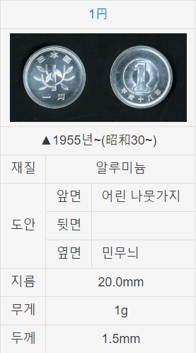
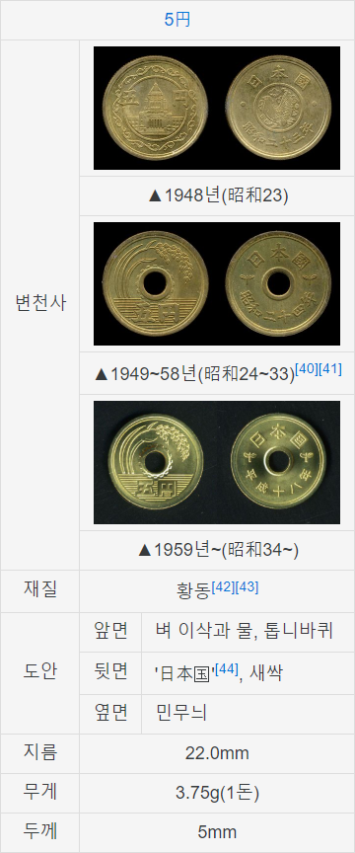
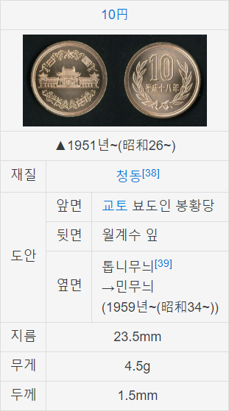
02
관련 기술
- 동전 분류 기술
현재 유통되고 있는 일본 주화 - 1

Slide 20
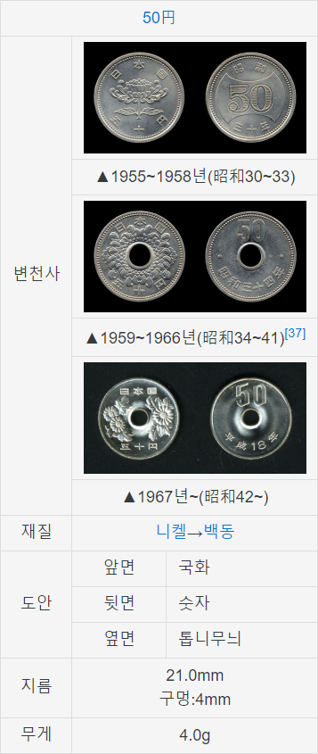
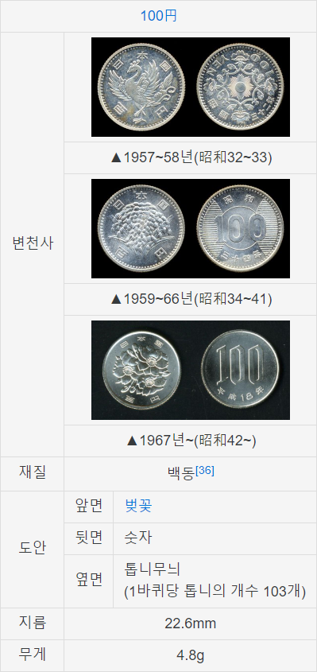
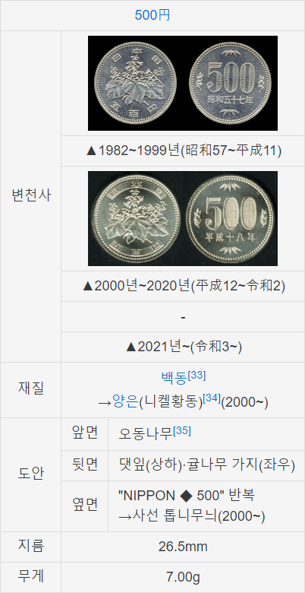
02
관련 기술
- 동전 분류 기술
현재 유통되고 있는 일본 주화 - 2

Slide 21
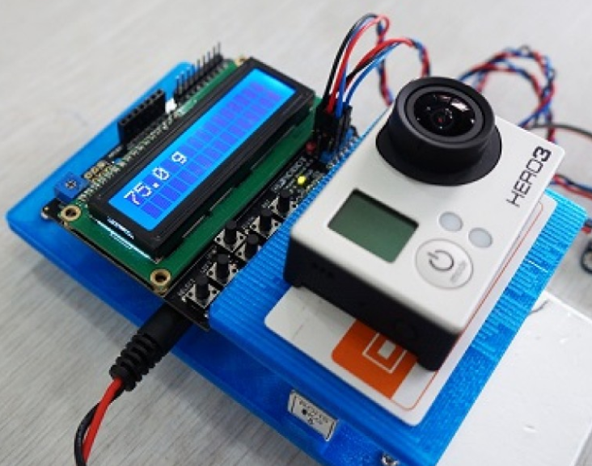
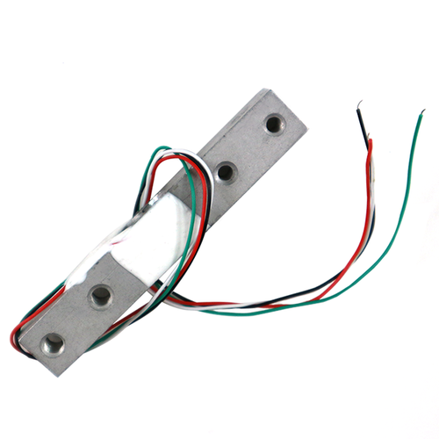
02
관련 기술
- 동전 분류 기술
무게의 차이를 이용한 분류 방법
장점
아두이노를 이용한 간편한 설계가 가능.
사용 부품의 개수를 줄일 수 있다.
[아두이노 무게 센서 SEN0160]
단점
아두이노 센서가 동전의 무게를 구분할 수 있을 만큼 정밀하지 못 함.
같은 무게의 물체를 잘못 인식할 가능성이 있다.
[아두이노 4선식 로드셀 무게 센서]

Slide 22
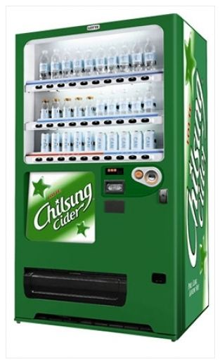
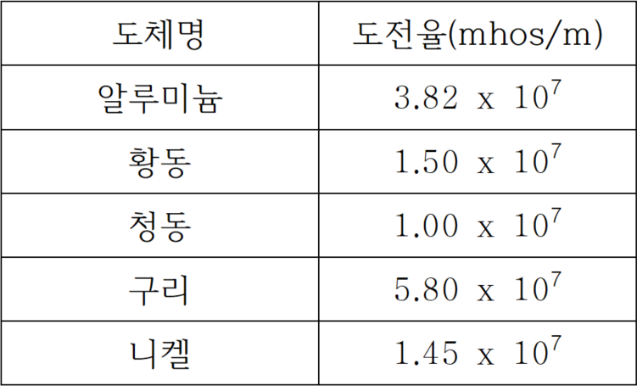
02
관련 기술
- 동전 분류 기술
재질의 차이를 이용한 분류 방법
장점
재질 차이를 이용하면 정확한 판별이 가능하다.
단점
고성능 측정기 요구.
현재 사용되는 기술이라 위조의 우려가 있어서 정확한 기술을 알기 어려움.
[동전 성분인 금속의 도전율]

Slide 23
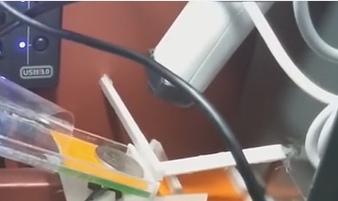
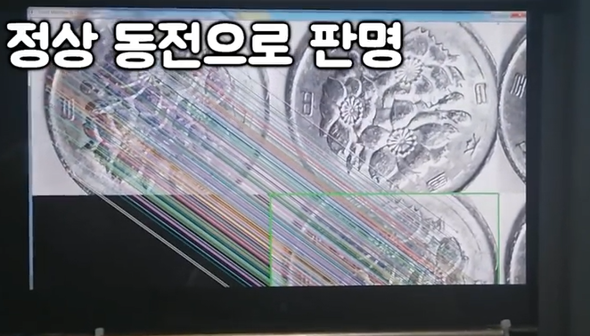
02
관련 기술
- 동전 분류 기술
이미지 인식을 이용한 분류 방법
장점
동전의 진품여부를 비교적 정확하게 판별할 수 있다.
단점
동전을 인식하는데 시간이 오래 걸려 환전 시 시간 소요가 많이 들음.
동전을 연속적으로 넣을 수 없음.
[타 대학 캡스톤 디자인 작품]

Slide 24
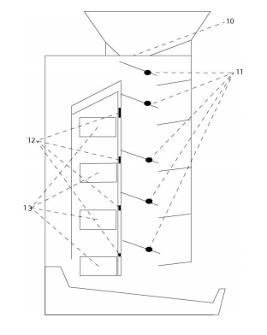
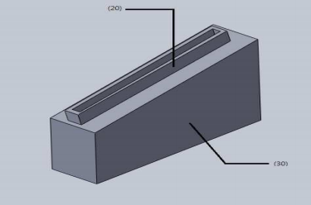
02
관련 기술
- 동전 분류 기술
크기의 차이를 이용한 분류 방법
장점
하드웨어를 이용하기 때문에 프로그래밍이 필요 없다.
비용이 저렴하다.
쉽게 제작이 가능하다.
단점
동전 분류가 가능한 저금통,
출원번호:1020170011724
크기를 이용한 동전 분류 장치,
출원번호: 1020160103051
같은 크기의 물질을 잘못 인식하는 경우가 있다.

Slide 25
02
관련 기술
- 동전 분류 기술
결론
동전마다 무게의 차이가 작기 때문에 아두이노 센서로 동전을 구분하기 힘들다.
동전을 흐르는 전류의 세기를 정확하게 측정하기 어려우며, 위조 문제로 인해 기술을 조사하는데 제약이 크다.
이미지 인식은 센서가 많이 비싸고 속도가 너무 느려 환전기 이용자의 불편이 크다.
따라서 최종적으로 쉽게 제작이 가능하며, 경제성이 뛰어난
크기의 차이를 이용하여 분류하는 방법을 선택.

Slide 26
03
제품 소개
제품 스케치
제원
설계 내용
시스템도
시연 방식
현실적 제한 요소 분석

Slide 27
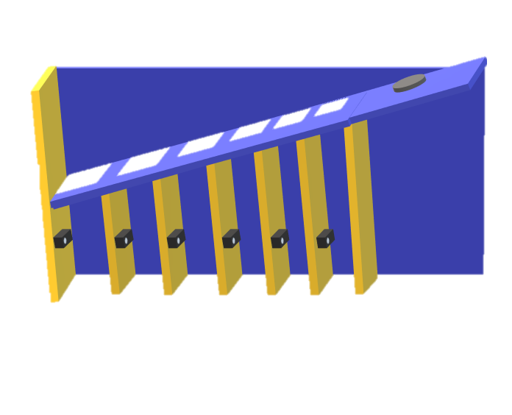


03
제품 소개
제품 스케치
서보모터
환전스위치
적외선 센서
투입구
LED
Wi-Fi 모듈
아두이노
인출구

Slide 28
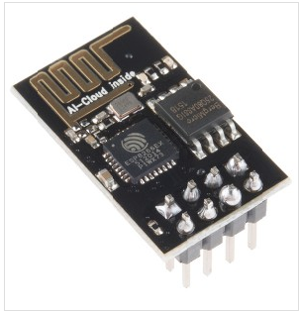
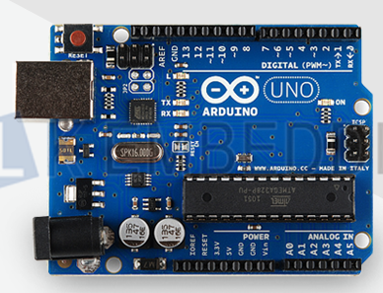
03
제품 소개
제원
Wi-Fi 모듈
주변에 있는 와이파이를 아두이노와 연결한 뒤 인터넷에 접속하여
실시간 환율 정보를 읽어오는 역할을 합니다.
아두이노 UNO
핵심적인 부품으로, 3.3V, 5V등 다양한 전압의 출력이 가능하여
모터 제어 및 LCD패널 제어 등 다양한 부분에서 중요한 역할을 합니다.

Slide 29
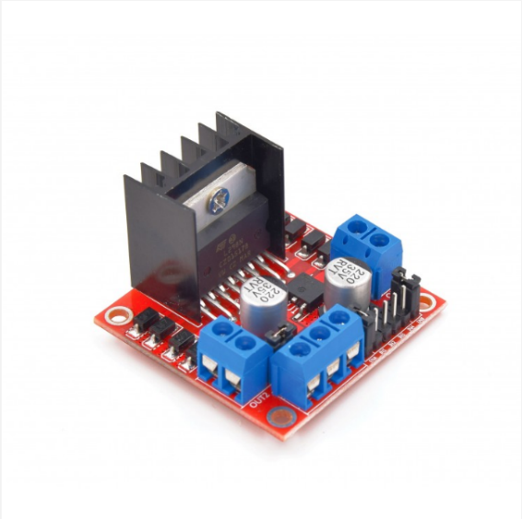
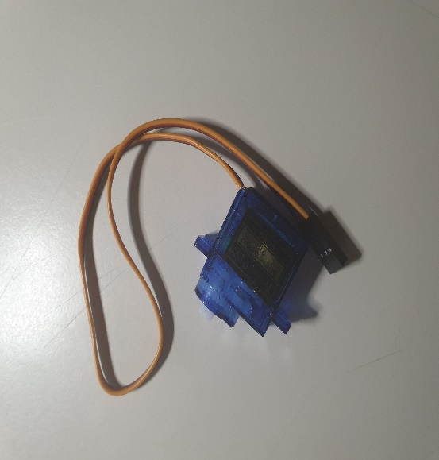
03
제품 소개
L298N 모터드라이버
아두이노는 출력전류가 작아 모터를 제어하기 어려운데, 출력 전류를 A단위까지
높여 모터를 제어하기 수월하도록 하는 역할을 합니다.
서보 모터
단순한 모터로, 장치를 작동시키면 모터가 회전하며
입력 받은 값만큼의 현금을 내보내어 환전을 진행시키는 역할을 합니다.

Slide 30
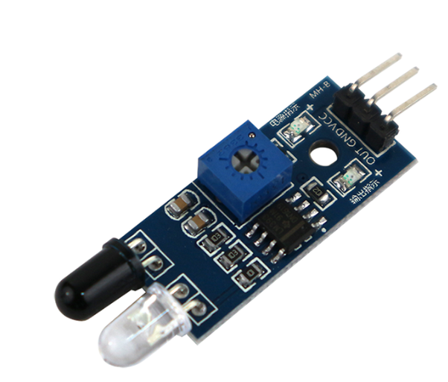
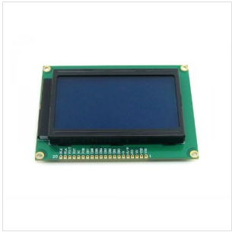
03
제품 소개
적외선 스위치 센서
아래 있는 센서로 물체를 감지한 후 그 값을 디지털 신호로 출력하는 센서입니다.
동전을 감지하여 투입한 금액을 계수하여 정확한 양의 현금을 반환할 수 있도록
합니다.
LCD 디스플레이
실시간 환율을 알려주고, 현재 투입한 금액을 알려주며,
현재 진행중인 과정을 시각적으로 보여주는 역할을 합니다.

Slide 31


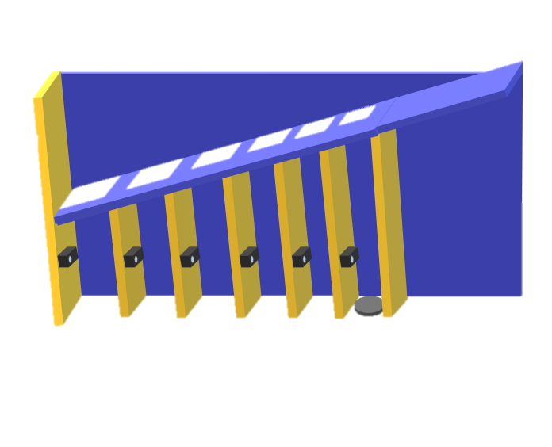
03
제품 소개
설계내용
투입부 설계

Slide 32




03
제품 소개
인출부 설계

Slide 33
03
제품 소개
시스템도
시작
엔화 동전 투입
동전을 더 넣을
것인가?
예
아니오
환전 버튼을 누른다
원화 동전 반환
끝

Slide 34
03
제품 소개
시연 방식
실시간 환율이 반영되는지 lcd 디스플레이를 통해 확인.
임의의 금액의 동전을 투입구에 투입.
반환되어 나온 금액을 투입한 금액과 환율을 고려한 값과 비교.
2-3 과정을 금액을 다르게 하여 반복한다.

Slide 35
03
제품 소개
현실적 제한 요소 분석
원가 및 경제성
아두이노는 저전력 소모(24시간 30일 가정했을 시 965Wh) [1].
1.0kwh의 전기요금이 1,100원인 것을 감안해보면, 아두이노에 모터 등을 여러 개 연결해도 경소비전력은 낮음.
통상의 동전 분류는 자석 등을 이용하여 전류를 흘려 보내 전기 전도도에 따라 분류함. 하지만 설계한 제품은 동전을 단순 크기라는 아날로그적인 방식으로 분류하기 때문에 그에 따른 원가 절감 효과도 있음.
환경성
소형 모터를 사용하므로 큰 소음은 발생하지 않는다고 생각됨.
이외 환경성을 해칠 요소는 없어 보임.

Slide 36
03
제품 소개
사회성
일본은 한국인이 최근 3년간 2175만명이 여행할 정도로 수요가 많은 국가임[1].
2021년 도쿄올림픽을 생각해보면 수요는 더 늘어날 것으로 생각됨.
게다가 일본은 동전 사용률이 높아, 이 환전기의 필요성은 더욱 높아질 것임.

Slide 37
04
마무리
예산안
조원 별 역할 분담
일정 및 계획
출처

Slide 38
04
마무리
예산안
구매 제품 | 구매 수량 | 개당 가격 | 구입처 |  | 총 가격 | 비고
와이파이 모듈 | 1 | 4,000 | 엘레파츠 (www.eleparts.co.kr) |  | 4,000
아두이노 우노 키트 | 2 | 32,000 |  |  | 64,000
모터드라이버 | 2 | 25,000 |  |  | 50,000
LCD 디스플레이 | 2 | 11,800 |  |  | 23,600
아두이노 IOT 모듈 | 1 | 6,000 |  |  | 6,000
서보 모터 | 4 | 8,900 |  |  | 35,600 | 필요시 추가구입
적외선 센서 | 8 | 1,100 | 에듀이노 (www.eduino.kr) |  | 8,800
스터디룸 예약 | 4 | 8,000 | 수원역 스터디룸 유앤아이 |  | 32,000
기타 문구류 | - | - | 다이소, 기숙사 문구점 |  | 30,000
총 예상금액 |  |  |  | 254,000

Slide 39
04
마무리
조원 별 역할 분담
아두이노와 서브 모터를 이용하여 동전 반환 부를 설계 및 프로그래밍하는 역할을 맡았습니다.
3D프린터를 이용하여 하드웨어를 제작하고 센서 부를 프로그래밍하는 역할을 맡았습니다.
아두이노를 제어하는 인터페이스를 설계 프로그래밍하고 스케줄을 관리하는 역할을 맡았습니다.
아두이노를 이용하여 실시간 환율을 적용하고 예산을 관리하는 역할을 맡았습니다.
€
강성수
김성하
윤병연
한승구

Slide 40
04
마무리
일정 및 계획
 | 1주 차 | 2주 차 | 3주 차 | 4주 차 | 5주 차 | 6주 차 | 7주 차 | 8주 차 | 9주 차 | 10주 차 | 11주 차 | 12주 차
목표 설정
동전 분류 판 설계 및 제작
동전 센서 부 설계 및 제작
동전 반환 부 설계 및 제작
실시간 환율 적용 설계
인터페이스 설계 및 제작
각 부분 연동 및 완성
최종 보고서

Slide 41
04
마무리
출처
5P
https://cafe.naver.com/cebu100x/905292
https://cafe.naver.com/pusanmom/1983749
22P
자판기 사진, https://blog.naver.com/0ghang/220455743490
금속의 도전율, http://www.rfdh.com/rfdb/sigma.htm
35P
아두이노 소비 전력, 세다리의 네이버 블로그, https://blog.naver.com/twophase/220984878969
6P
외국 동전 환전 거부하는 은행…환전 팁은? [뉴스8], https://youtu.be/JtIqLOaMHog
36P
강종구, <일본, 가지않는다? 한국인 2125만명, 36개월째 여행 1위>, 한국경제, 20190813, http://newslabit.hankyung.com/article/201908129183G
23P
https://youtu.be/Yuzh9uSw108
7P
외국 동전 환전 거부하는 은행…환전 팁은? [뉴스8], https://youtu.be/JtIqLOaMHog
나유리, 해외여행 후 남은 `처치 곤란` 외화 동전, 어떻게 바꿀까?, 메트로 신문, 20190914, https://m.metroseoul.co.kr/article/2019091400003
24P
동전 분류가 가능한 저금통,
출원번호:1020170011724
크기를 이용한 동전 분류 장치,
출원번호: 1020160103051
8P
https://cafe.naver.com/okinawago/446092
28P
https://www.eleparts.co.kr/goods/view?no=4099063
https://www.eleparts.co.kr/goods/view?no=7666759
11P-13p
일본 동전 원화 교환기,
출원 번호: 2020040000273 (2004.01.06)
24P
https://www.eleparts.co.kr/goods/view?no=3871445
19P-20p
일본 엔, 나무위키, https://namu.wiki/w/%EC%9D%BC%EB%B3%B8%20%EC%97%94
24P
https://eduino.kr/product/detail.html?product_no=87
https://www.eleparts.co.kr/goods/view?no=436703
21P
아두이노 무게 센서, https://smartstore.naver.com/icbanqmall/products/3603842392
아두이노 4선식 로드셀 무게 센서, 에듀이노, 링크

Slide 42
THANK YOU

